Slide 1
Урок информатике 2 класс Тема: «Числовая информатика»
Учитель : Люлякина Ирина Юрьевна

Slide 2
Это мы знаем. Числом можно закодировать количество предметов или, как ещё говорят,- число предметов.
Цифра | Название цифры | Цифра | Название цифры
1 | Один | 6 | Шесть
2 | Два | 7 | Семь
3 | Три | 8 | Восемь
4 | Четыре | 9 | Девять
5 | пять | 0 | ноль

Slide 3
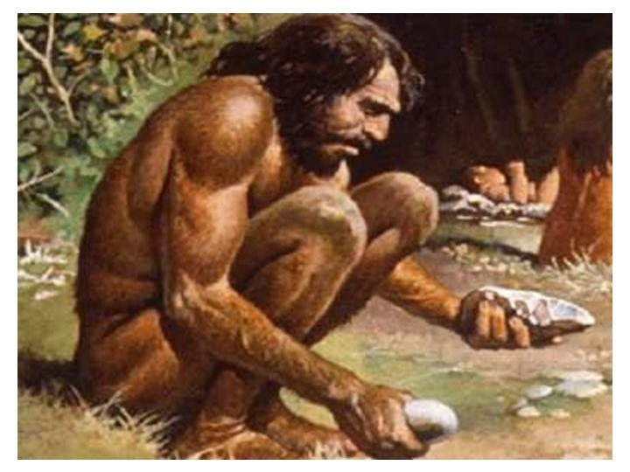
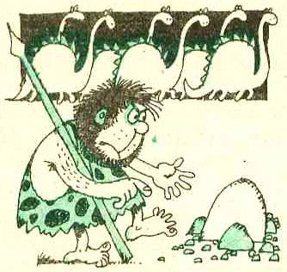
Как появился счёт?

Slide 4
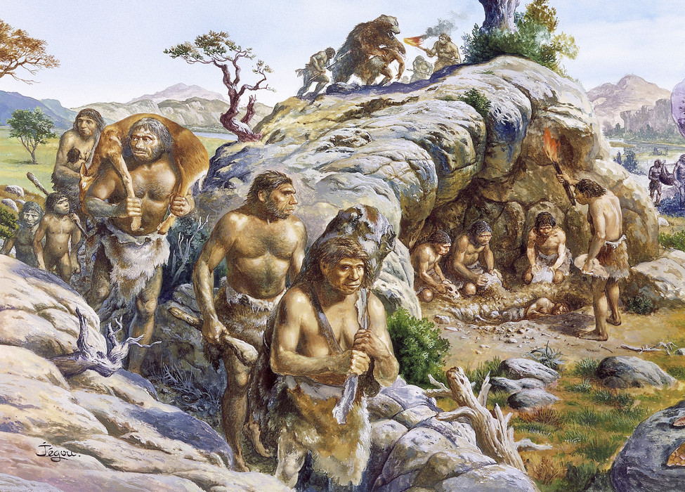
Первые понятиями математики были «меньше», «больше», «столько же».

Slide 5
Физминутка.

Slide 6
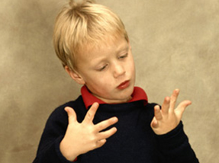
Система десятичного счёта.

Slide 7
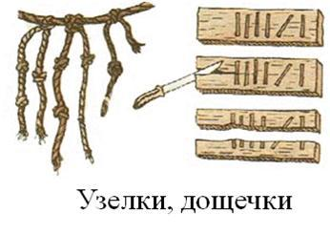
Как в древности запоминали большие числа.

Slide 9
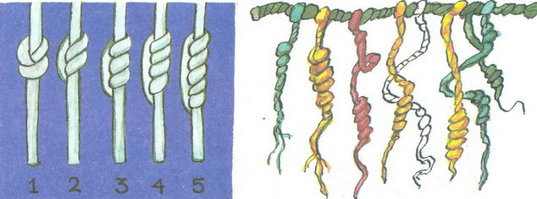
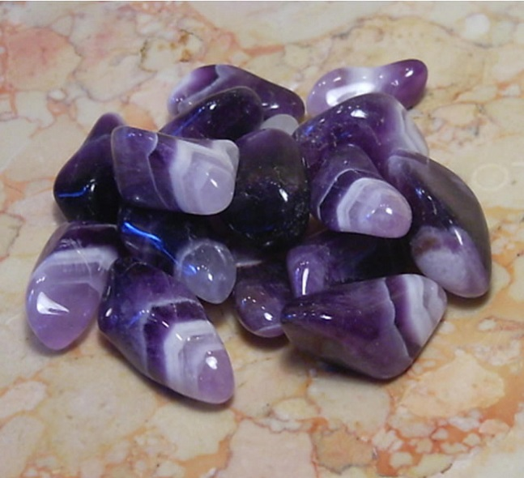
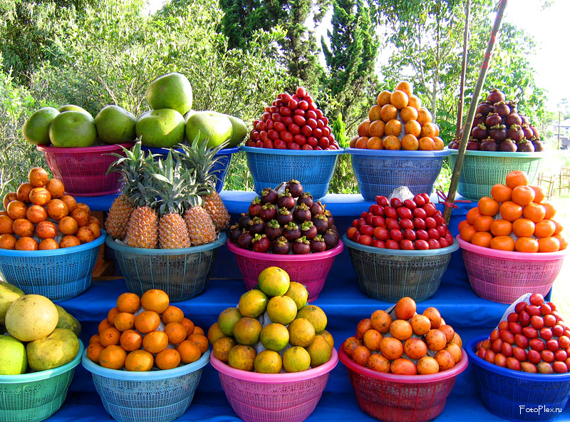
Предметы для счёта.

Slide 10
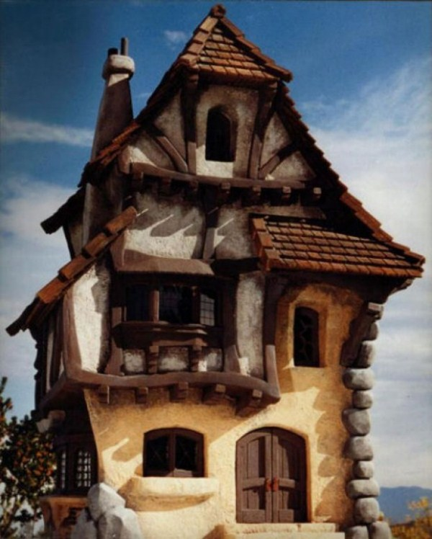
Числами обозначают не только информацию о количестве (числе) предметов, но и информацию об их порядковых номерах (числовую информацию)
№ 1 № 2 № 3

Slide 11
Копилка знаний.
Числовая информация – это информация о количестве предметов или порядковом номере предмета.
Числовые данные – это числовая информация, закодированная с помощью чисел.

Slide 12
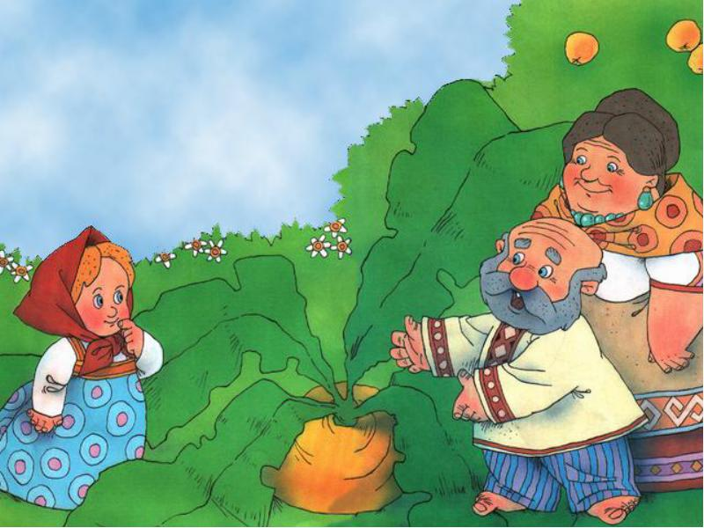
Вспомните сказку «Репка». Сколько героев помогало дедушке вытащить репку? Какой порядковый номер у внучки? Составьте короткий рассказ.

Slide 13
Подведём итоги.
1-Для записи числовой информации в математике используют….
2-Числом можно обозначить ….
3-Числовую информацию можно преобразовать ….

Slide 14
Домашнее задание: стр.19-24, задание стр.25.
Урок полезен, всё понятно.
Лишь кое-что чуть-чуть неясно.
Ещё придётся потрудиться.
Да, трудно всё-таки учиться!

